Slide 1

INFORMACIÓ CURS PREPARACIÓ PROVES D’ACCÉS A C.F.G.S.

Slide 2
QUI POT CURSAR AQUESTS ESTUDIS?
Aspirants que compleixen 19 anys al llarg de l’any natural en què es realitza l’examen, sense cap requisit addicional.
Aspirants que compleixen els 18 anys al llarg de l’any natural en què es realitza l’examen, i tenen un títol de Tècnic esportiu.

Slide 3
DURADA DEL CURS
El curs va de setembre a maig.
La durada mínima per a la preparació de les proves d'accés al grau superior és de 300 hores per a la part comuna i de 99 hores per a les dues matèries de la part específica.

Slide 4
ESTRUCTURA DEL CURS
Part comuna:
    llengua catalana,
    llengua castellana,
    matemàtiques
    llengua estrangera: anglès/francès (IOC)
Aquesta part és igual per tothom.

Slide 5
Part específica:
Es seleccionaran dues assignatures en funció dels estudis que es vulguin cursar.
Al CFA St. Feliu de Guíxols s’imparteix:
    GEOGRAFIA SOCIAL I ECONÒMICA
    PSICOLOGIA.
Aquelles matèries específiques que no s’ofereixen al Centre s’hauran de cursar a través de L’IOC (Institut Obert de Catalunya).

Slide 6
Matèries de la part específica.
Segons el cicle formatiu a què es vulgui accedir, caldrà triar dues matèries d’una de les opcions següents:

Slide 7
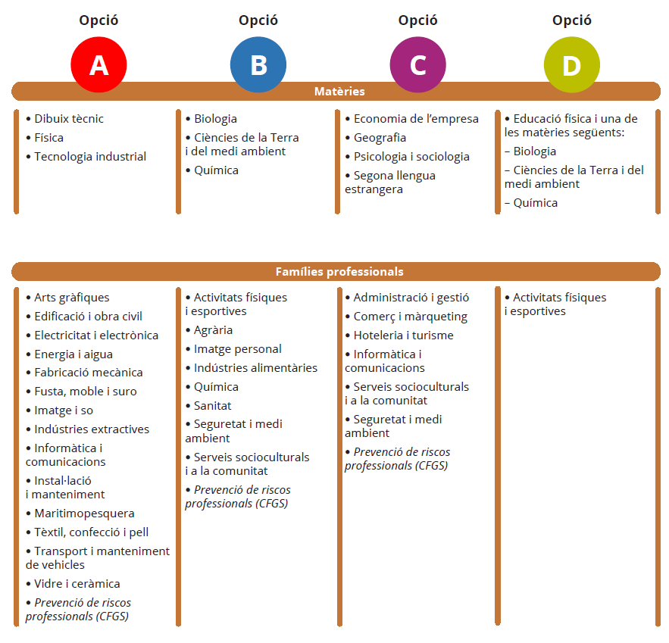

Slide 8
L’exempció de les matèries específiques de la prova es podrà demanar en el casos següents:
Per estar en possessió d’un cicle formatiu de
de Tècnic esportiu.
Per experiència laboral, esportiva o de voluntariat relacionada amb el cicle formatiu a què es vol accedir.

Slide 9
ASPECTES BÀSICS DEL CURS
Assistència:
Les classes són presencials. Cal assistir obligatòriament a un 80% de les classes (control mitjançant signatura).
És necessari un justificant del dia o dies que no es pugui assistir a classe.

Slide 10
AVALUACIÓ:
Es durà a terme una avaluació contínua (exàmens, treballs, exercicis... i actitud de l’alumne).
El professorat de les matèries específiques de l’IOC avaluaran amb els seus criteris, la part que imparteix, i el resultat es comunicarà al CFA, per a l’avaluació final.

Slide 11
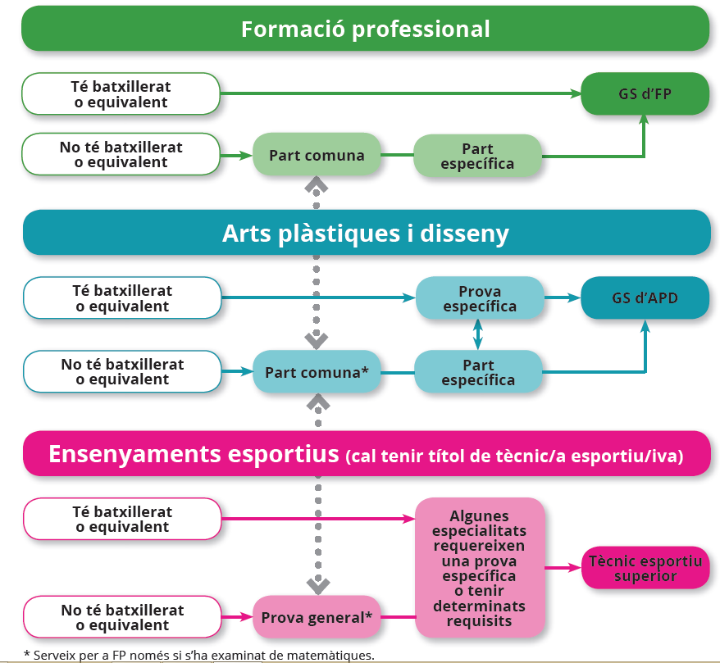

Slide 12
Qualificació del curs corresponent al grau superior - 1
Procediment de gestió de la qualificació final del curs per part del centre qui faci part comuna i part específica:
50%
Part comuna:
càlcul de la mitjana aritmètica de les qualificacions
obtingudes a cada una de les matèries seguint els
criteris d’avaluació
Part específica:
càlcul de la mitjana aritmètica de les qualificacions
obtingudes a cada una de les matèries seguint els
criteris d’avaluació
(obtingudes al centre o trameses per l’IOC).
50%
Qualificació final del curs
100%

Slide 13
Qualificació del curs corresponent al grau superior - 2
Procediment de gestió de la qualificació final del curs per part del centre qui es presenta sols a la part comuna:
Part comuna:
Càlcul de la mitjana aritmètica de les qualificacions
obtingudes a cada una de les matèries seguint els
criteris d’avaluació
100%
Qualificació final del curs
100%
La superació del curs en el CFA Sant Feliu de Guíxols es produirà si la qualificació global és 5 (equivalència a la prova 1 punt mínim)
Al final del curs es lliura un certificat del CFA SFG de la qualificació final

Slide 14
Qualificació del curs corresponent al grau superior - 3
Quins efectes té la qualificació del curs de preparació per a la qualificació final de la prova d’accés?
Un cop realitzada la prova, i si s’ha obtingut una puntuació mínima 4, es sumarà a aquesta, el resultat corresponent a la multiplicació del coeficient 0,20 sobre la qualificació final del curs de preparació.
PROPOSTA DE MODEL DE REGISTRE I DE CÀLCUL DE LES QUALIFICACIONS DE GRAU SUPERIOR

Slide 15
Qualificació final del curs corresponent al grau superior - 4
Criteri d’obtenció de la qualificació final de la prova d’accés:
Resultat prova (superant nota mínima: 4)
+
0,20 de la qualificació del curs ( 2 punts)
+
currículum (màxim 1 punt)
Si la puntuació total és igual o superior a 5.
Apte

Slide 16
FUNCIONAMENT GENERAL DEL CENTRE
Recordeu apagar els telèfons mòbils.
Les classes comencen a l’hora i deu i acaben a l’hora en punt. Depenent de cada professor.
Les classes són presencials. Cal un 80% d'assistència. Es controlarà amb signatures diàries. És necessari un justificant del dia o dies que no es pugui assistir.
Els horaris són susceptibles de canvi en funció de les necessitats del centre.

Slide 17
La classe ha de triar un delegat o delegada que sigui interlocutor/a amb el claustre de mestres i professors i assisteixi a les reunions de delegats.
Us heu de fer càrrec de recollir fotocòpies i apunts pels companys que no vinguin a classe.
Cal respectar les normes de funcionament del centre: mòbils, fotocòpies, recollida selectiva, fumar, lavabos, netedat i ordre a les aules ...
Us preguem que ens comuniqueu si voleu deixar el curs.
La tutora us oferirà un horari de tutoria.

Slide 18
MATERIAL PER P.A.C.F.G.S.
LLENGUA CATALANA: material que aportarà la professora i del moodle.
LLENGUA CASTELLANA: material del moodle.
LLENGUA ANGLESA: “CONTRAST for Batxillerat 1” (catalan). Student’s Book. Burlington Books.
MATEMÀTIQUES: Dossier que us comunicarà el professor (baixar del moodle).
GEOGRAFIA SOCIAL I ECONÒMICA: Dossier que us comunicarà la professora
PSICOLOGIA: Dossier “Psicologia i Sociologia”.(Papereria Eva o moodle).

Slide 19
MESTRES I PROFESSORS/ES DEL CURS
TUTORA I COORDINADORA : Coral Bonet
MATÈRIES COMUNES
LLENGUA CATALANA: Coral Bonet
LLENGUA CASTELLANA: Mª Àngels Río
LLENGUA ANGLESA: Esperança Mallol
MATEMÀTIQUES: Esther Garcia
MATÈRIES ESPECÍFIQUES
GEOGRAFIA: Ramon Suñé
PSICOLOGIA i SOCIOLOGIA: Montse Baró

Slide 20
Adreces d’interès:
Informació escola d’adults. CFA Sant Feliu de Guíxols:
➢ http://agora.xtec.cat/cfaguixols/moodle/
Informacions prova d’accés (temaris i examens,...)
➢ www20.gencat.cat › Inici› Serveis i tramits› Proves› Proves d'acces
    http://www.xtec.cat/fp
Altres:
➢ IOC : http://ioc.xtec.cat/educacio/

Slide 21
